Slide 1
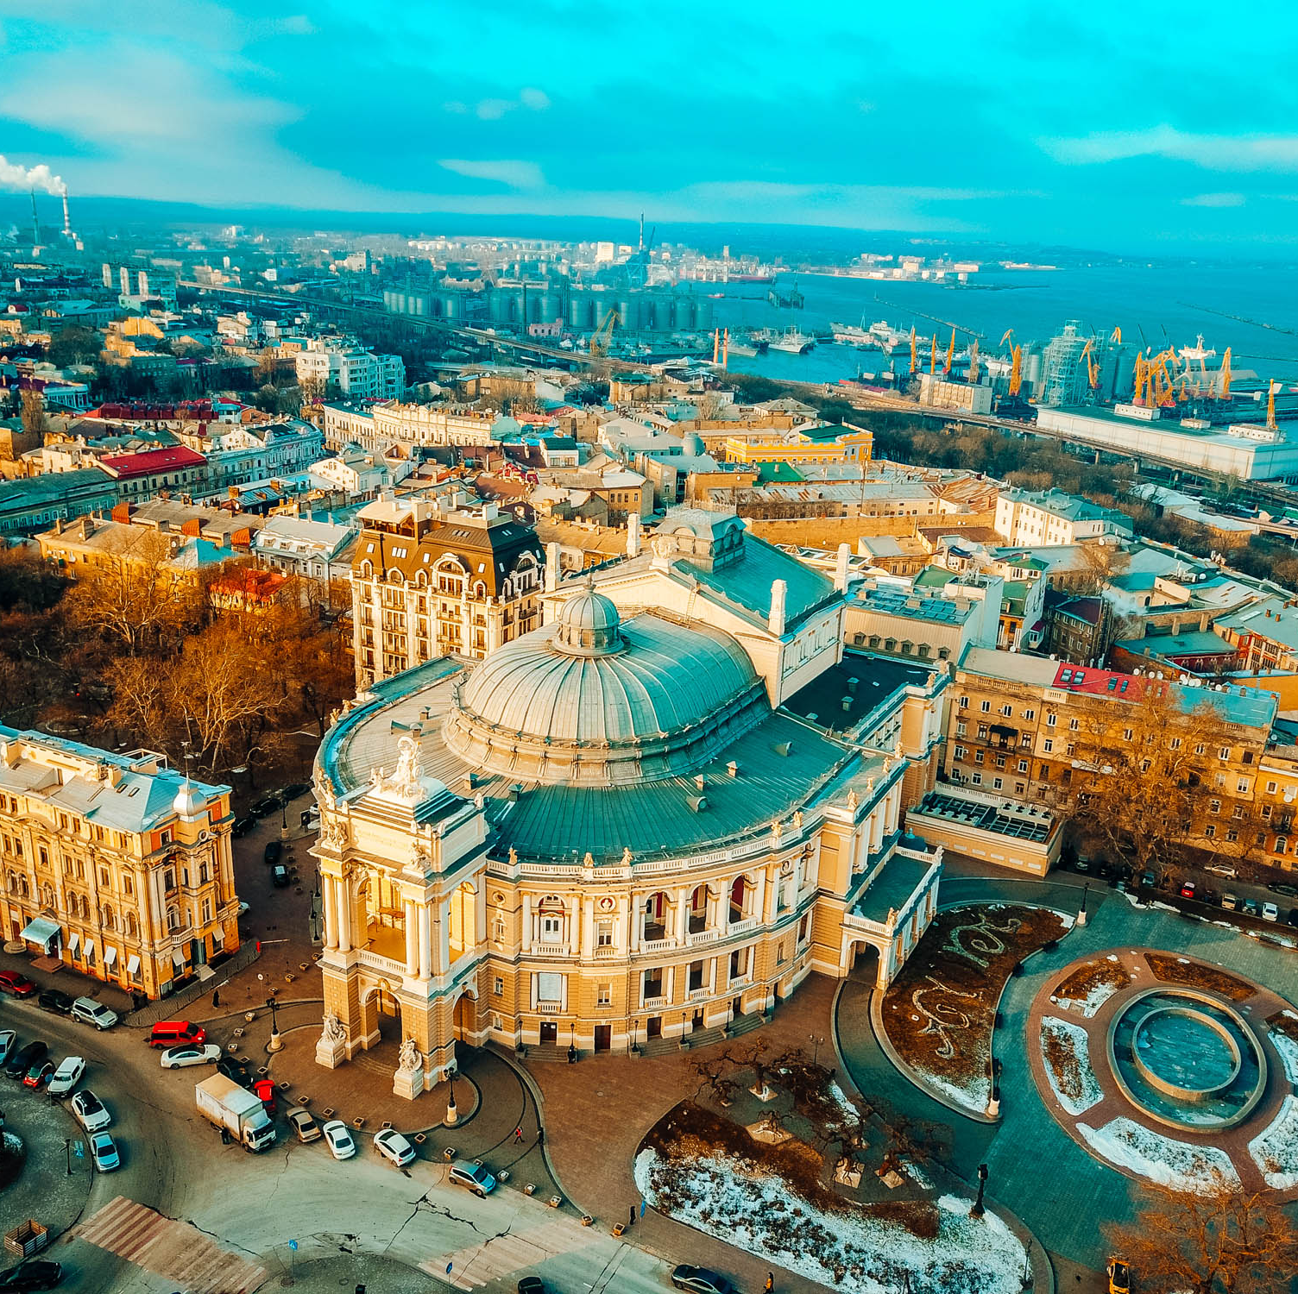
Odessa
https://youtu.be/Pszow9eqLhk?feature=shared

Slide 2
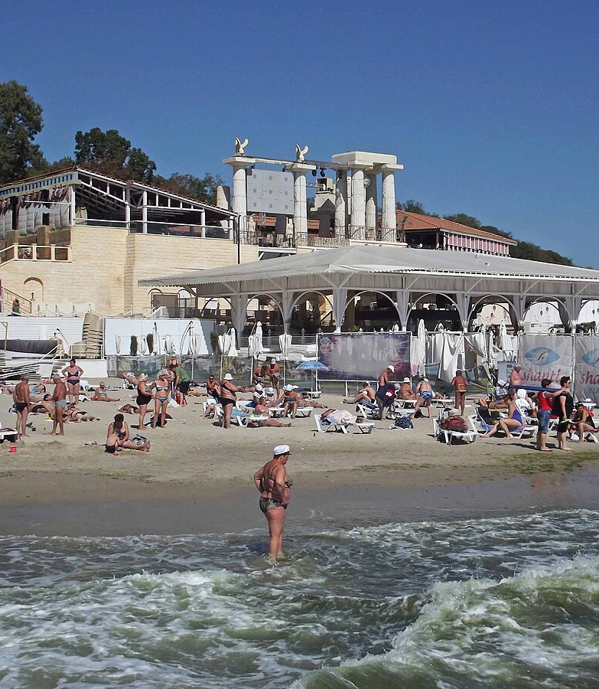
Alcuni dati:
3° città dell’Ucraina
1 milione di abitanti
Popolazione: 65% ucraini, 22% russi
Posizione: golfo di Odessa, mar Nero
Clima: temperato, temperatura media in gennaio -0,5, in luglio 22,6
Spiagge di sabbia

Slide 3
La storia
Regione abitata sin dall’antichità da Sciti e Greci, dal 1241 sotto dominio tataro
1415: viene considerato l’anno di fondazione della città in quanto viene menzionata per la prima volta la fortezza tatara di Chadžibej
1529: viene invasa dagli ottomani, sotto il cui dominio rimane fino alla guerra russo- turca del 1787 – 1791
1794: Caterina II decide di trasformare questa fortezza nel più grande porto dell’Impero Russo

Slide 4
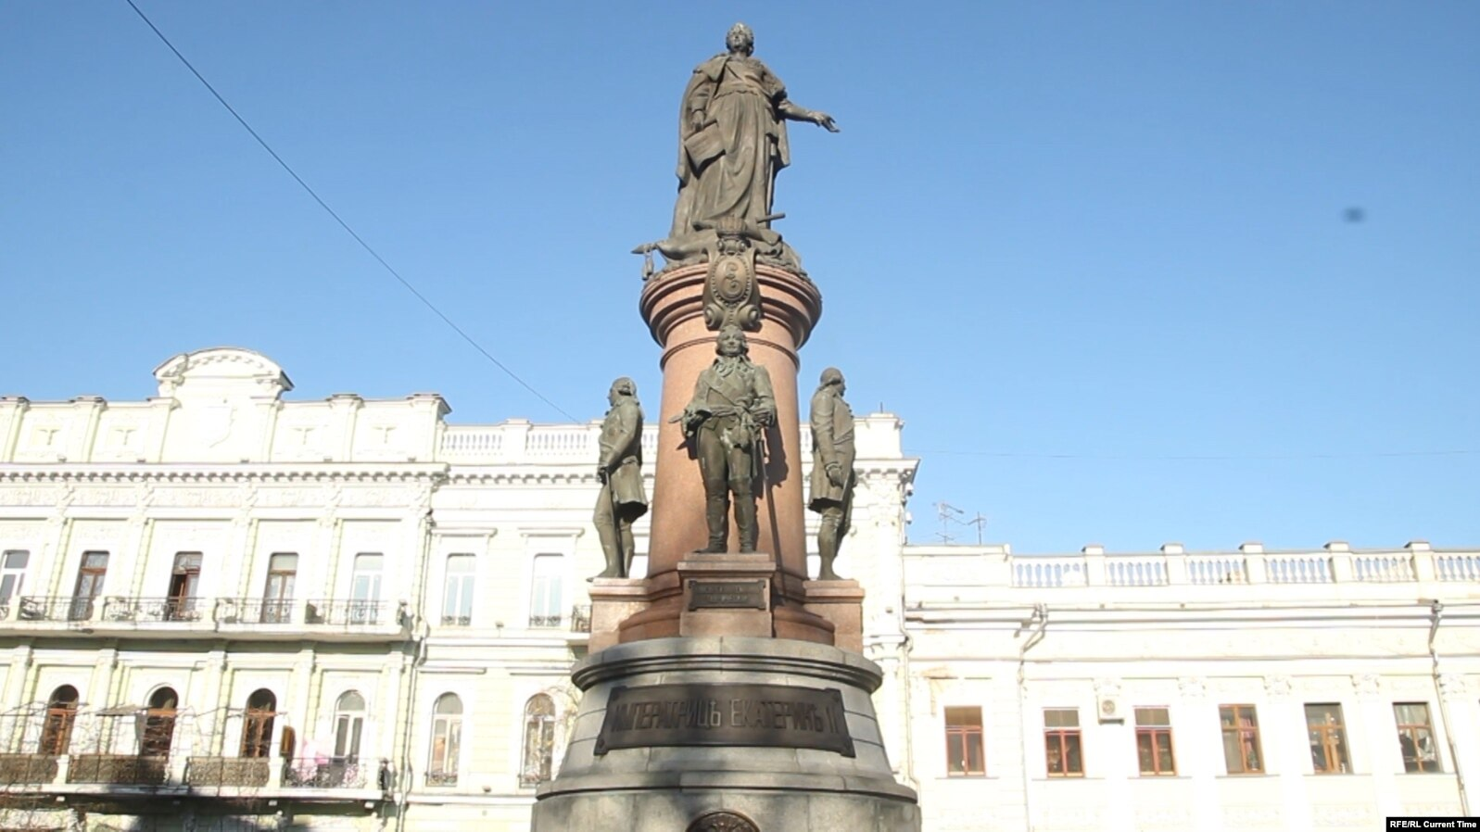
Monumento ai fondatori della città (Caterina, De Ribas, de Wollant, Potёmkin e Zubov)

Slide 5
I fondatori:
De Ribas: ammiraglio italo- spagnolo nato a Napoli
De Wollant: ingegnere militare olandese
Potёmkin: favorito di Caterina II, militare e politico
Zubov
Monumento eretto nel 1900, smontato nel 1920, rimontato nel 2007, di nuovo smontato nel dicembre del 2022.

Slide 6
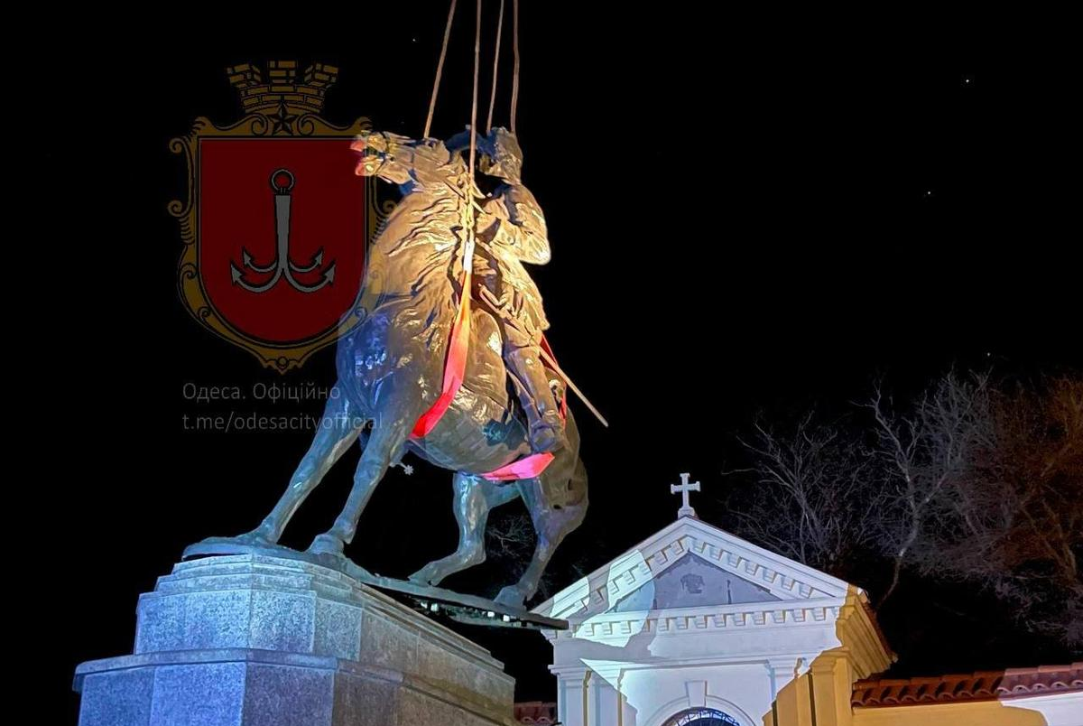
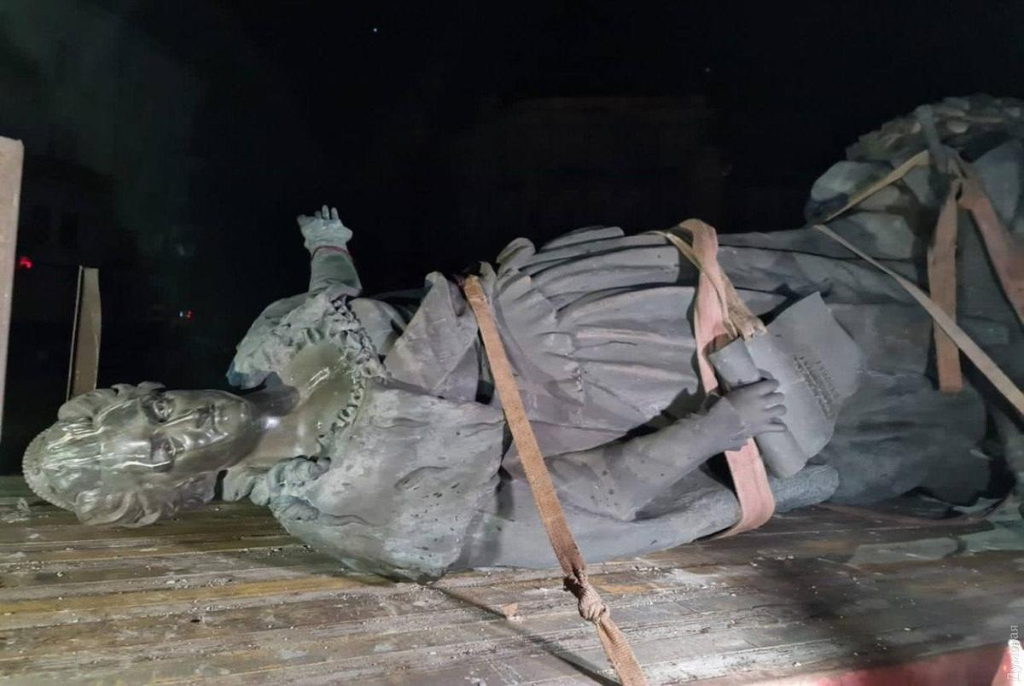
Il monumento smontato (2022)

Slide 7
Crescita inarrestabile della città
1802: 9.000 abitanti
1813: 35.000
1832: 60.000
1860: 120.000
1892: 320.000
1914: 670.000

Slide 8
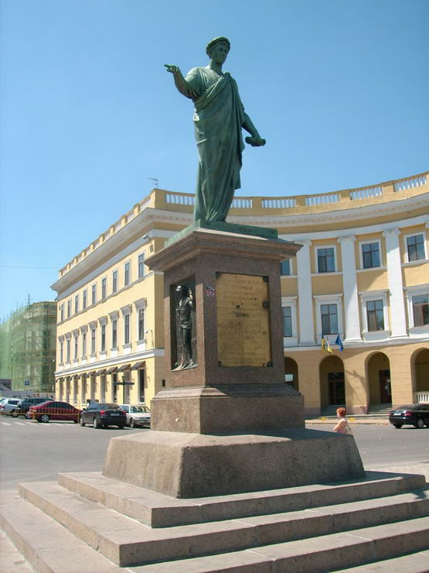
1803 – 1814 duca Richelieu governatore
Grazie a lui la città si trasforma da un villaggio in un importante città. Nel 1828 gli fu eretto un monumento bronzeo che corona le due famose scalinate che dominano il porto, immortalate dal film muto di Ejzenštein «La corazzata Potёmkin»

Slide 9
1815 Langéron governatore della Nuova Russia e della Bessarabiia
Introduzione del porto franco (nessun dazio doganale)
Primo giornale cittadino
Apertura delle acque termali nel giardino cittadino
Inaugurazione del giardino botanico
Inaugurazione del liceo Richelieu

Slide 10
VITA CULTURALE
FIORITURA DI ISTITUTI SUPERIORI. STATALI E PRIVATI (IN QUESTI ULTIMI POSSONO STUDIARE ANCHE GLI EBREI)
INTENSA ATTIVITà EDITORIALE
MOLTI TEATRI E SALE DI CONCERTO
OLTRE A RUSSI E UCRAINI VIVONO QUI NUMEROSISSIME MINORANZE ETNICHE (v. topografia): albanesi, bulgari, ebrei, genovesi, greci, italiani, polacchi, serbi
I moldavi hanno addirittura un quartiere, la famosa Moldavanka

Slide 11
VITA RELIGIOSA
Alla fine dell’Ottocento: 24 chiese ortodosse, due monasteri maschili e uno femminile, 3 chiese di vecchiocredenti, una chiesa armena, una cattolica, una luterana e una riformata, 8 sinagoghe e 28 case di preghiera ebraiche, 5 cimiteri (3 cristiani, 2 ebraici)
Alla fine dell’Ottocento gli ebrei sono il 35% della popolazione.
Numerosi pogrom (1821, 1859, 1871), ciononostante in generale situazione nettamente migliore rispetto ad altre città dell’Impero

Slide 12
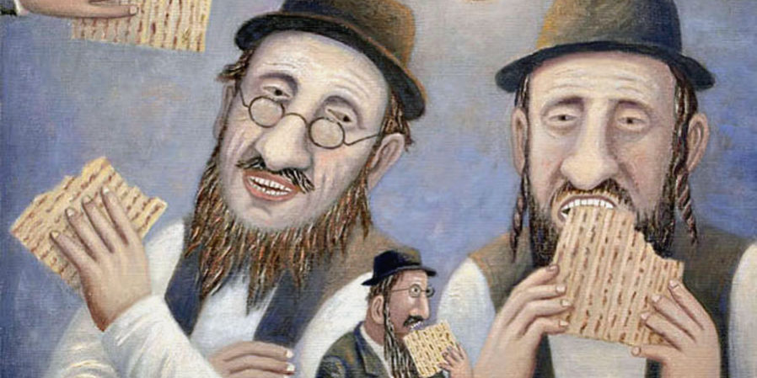
La comunità ebraica
Composita (commercianti, artigiani, finanzieri, specialisti colti)
Qui rinascita del chassidismo
Un terzo degli ebrei odessiti parlava nel 1860 russo (una rarità)
Nasce proprio qui il primo giornale ebraico in lingua russa «Rassvet» (1860)

Slide 13
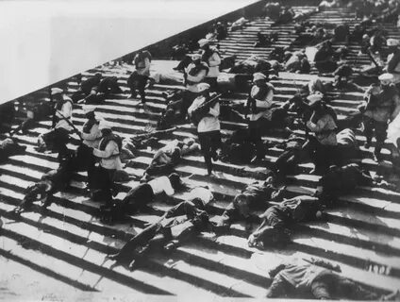
1905
Rivolta operaia sostenuta dall’equipaggio della corazzata Potёmkin e dalla rivista leninista «Iskra» / esercito e cavalleria cosacca schiacciano la rivolta/ film «La corazzata Potёmkin»/ centinaia di morti
https://youtu.be/Cj8yyfdG3hk?feature=shared

Slide 14
OTTOBRE 1905
TERRIBILE POGROM: oltre 400 morti, case e negozi depredati e distrutti
Le autorità praticamente non intervengono, anzi molto spesso sono gli stessi poliziotti in abiti civili.
Dopo questo pogrom circa 50.000 ebrei lasciarono Odessa ed emigrarono negli Stati Uniti

